Slide 1








Platinum
Gold

Slide 2

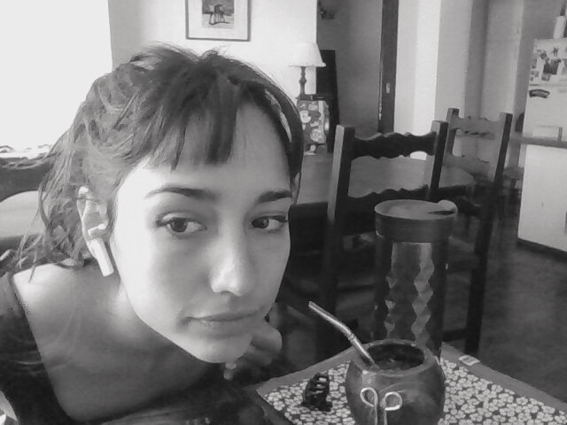

Tati Bellagio
Bióloga - FCEFyN
Científica de datos

Slide 3
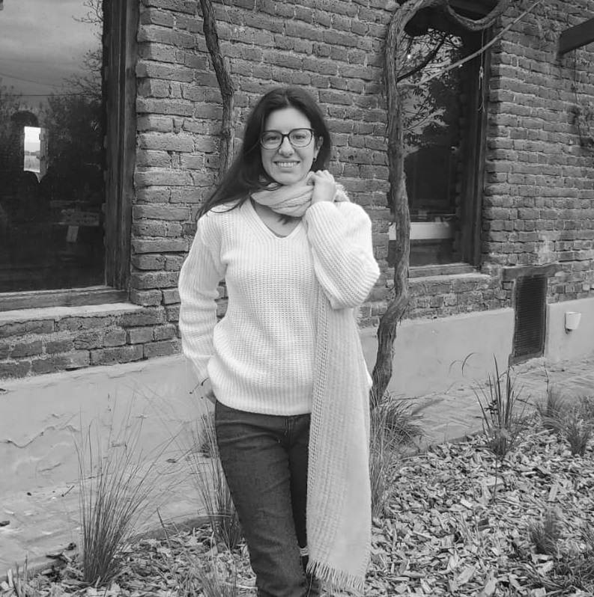



Paula Cánepa
Ingeniera en Sistemas de Información - UTN
Data Scientist en Fligoo

Slide 4
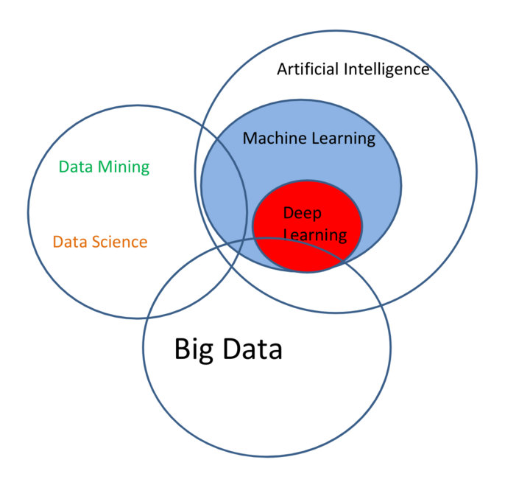

Slide 5
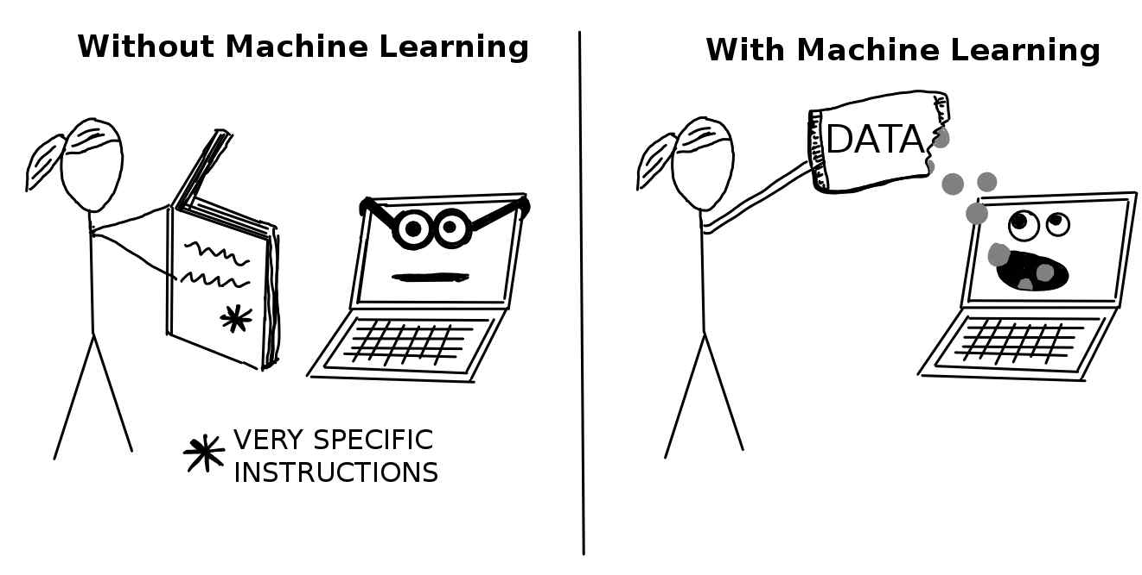

Slide 6
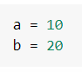

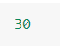
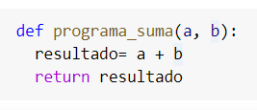
Programación tradicional
Entradas
COMPUTADORA
Salida
Programa
EJEMPLO:

Slide 7
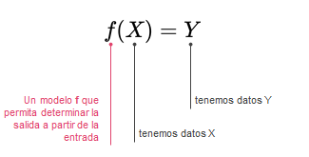
Aprendizaje automático- Machine Learning
Entradas
COMPUTADORA
Algoritmo
Salidas

Slide 8
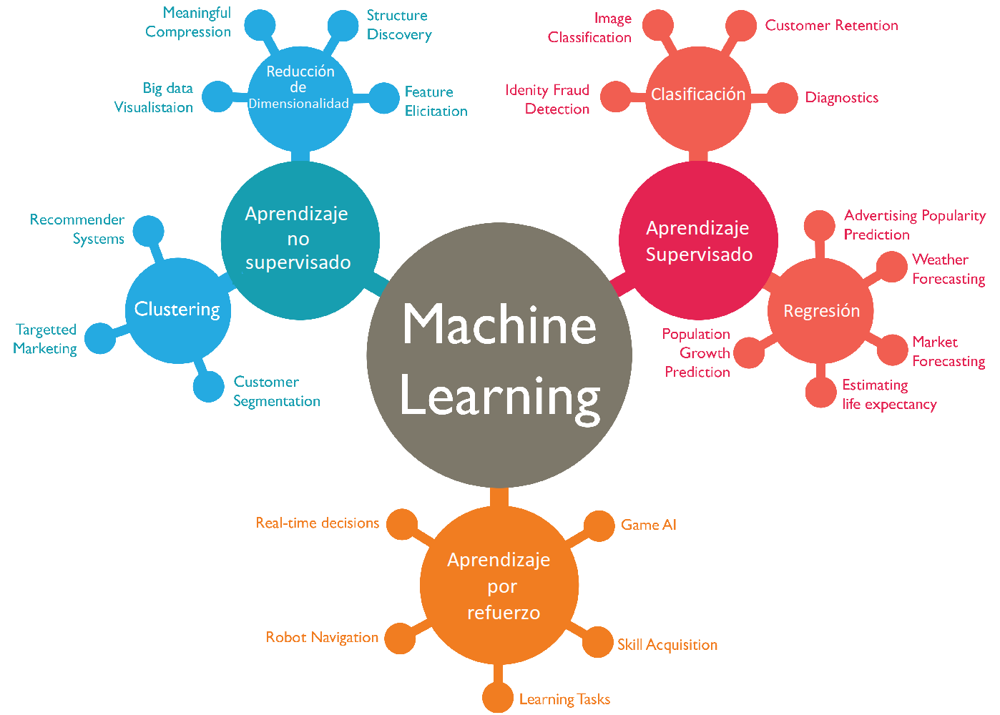
Tipos
de
aprendizajes

Slide 9
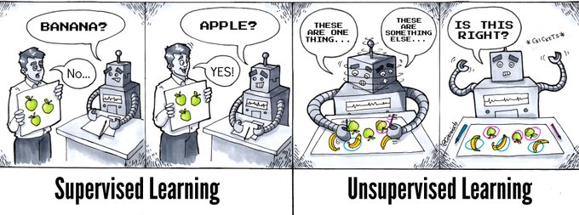

Slide 10
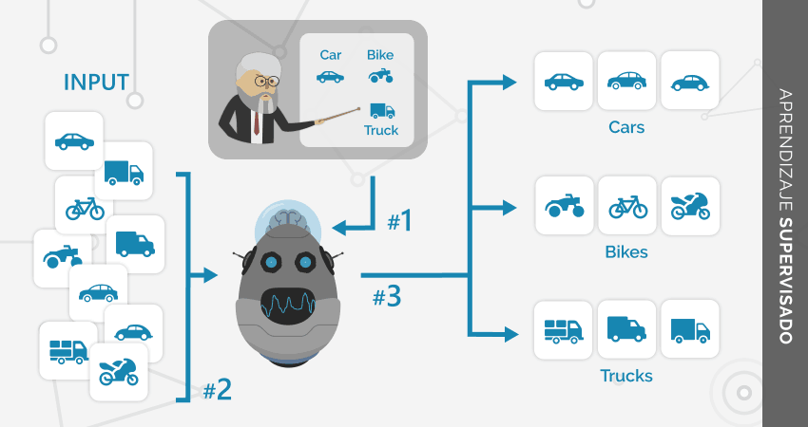
Aprendizaje supervisado

Slide 11
Aprendizaje supervisado:
Hay un OUTPUT esperado
Es decir existe una PREDICCIÓN

Slide 12
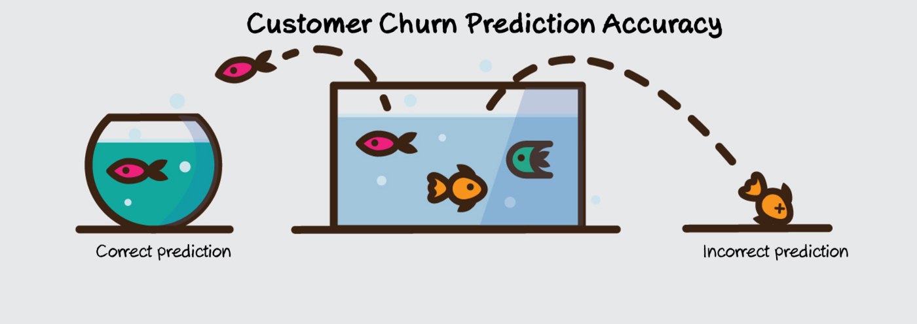

Slide 13
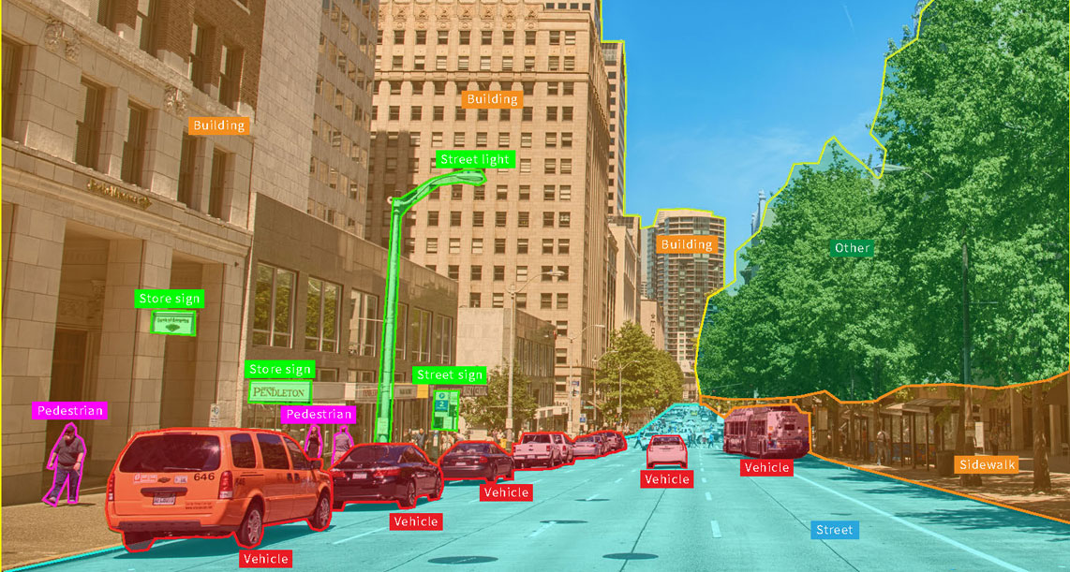

Slide 14
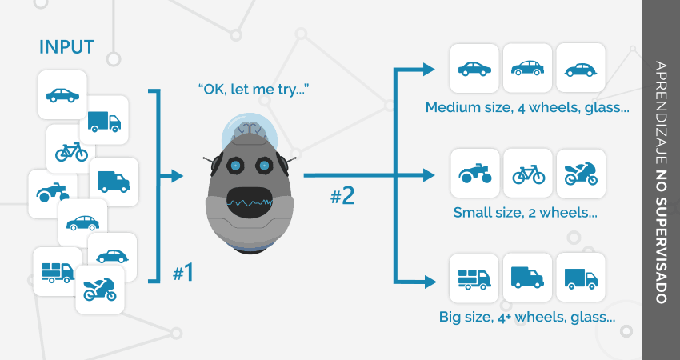
Aprendizaje no supervisado

Slide 15
Aprendizaje NO supervisado:
No hay una predicción
Se busca ganar valor por información “escondida” en los datos

Slide 16
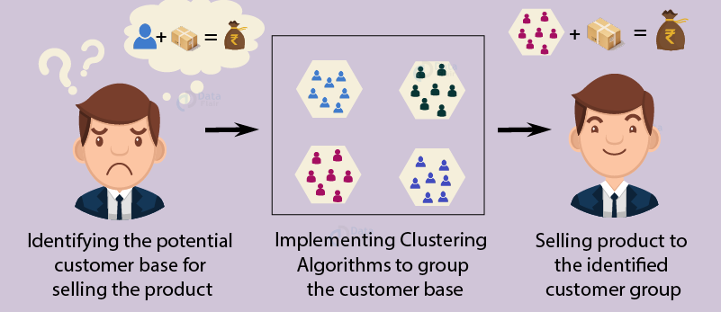
Aprendizaje NO supervisado:

Slide 17
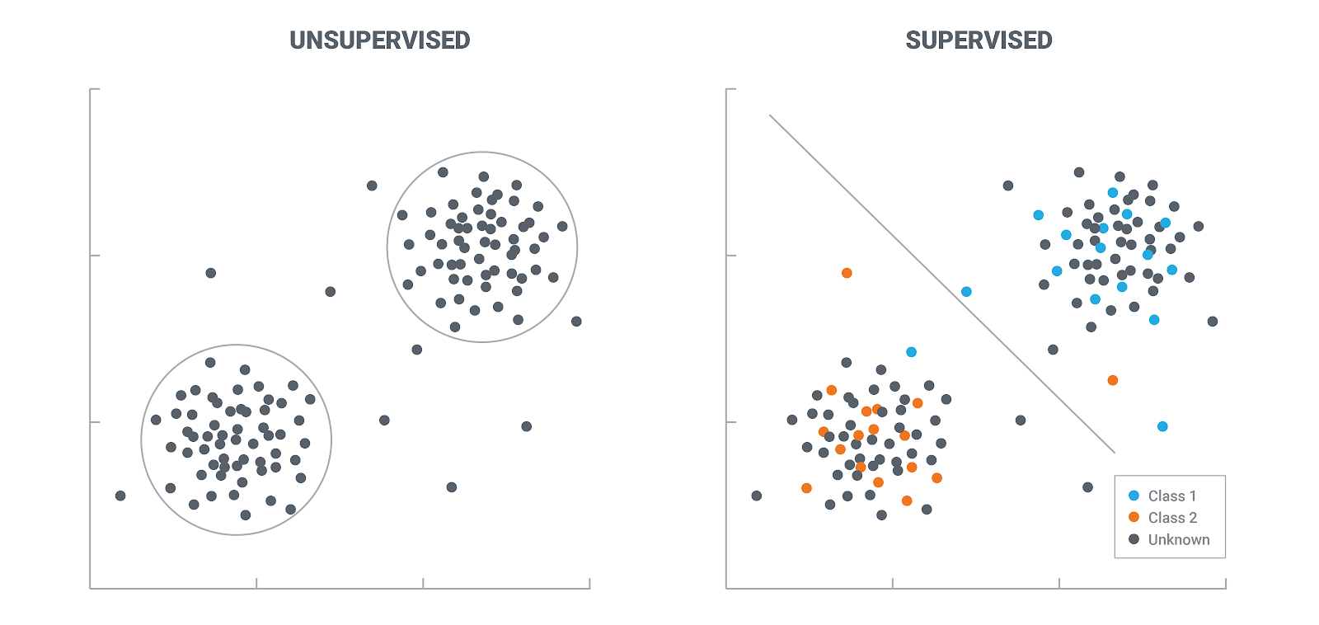

Slide 18

Tipos de Aprendizaje Supervisado

Slide 19
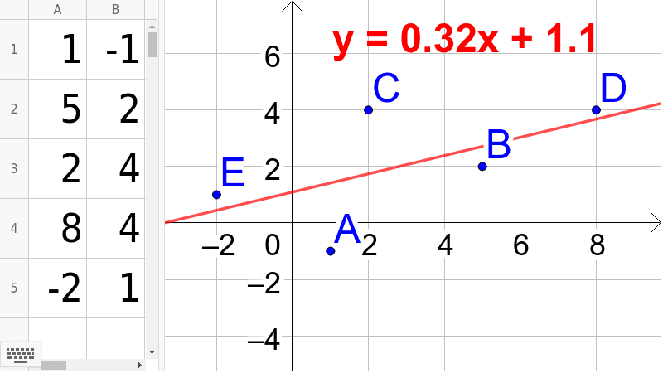
Regresión
El modelo de “machine learning” más simple
Objetivo: Predecir el comportamiento de una variable continua.
Ejemplos:
Salarios
Edad
Crecimiento de una población

Slide 20
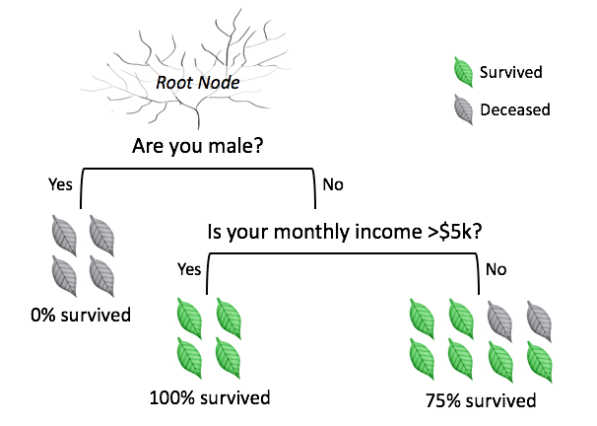
Clasificación
Objetivo: Predecir una variable discreta. Queremos saber a qué clase pertenece nuestra observación
Ejemplos:
¿Es fraude o no?
¿Es spam?
¿Es covid positivo?
Notes:
http://www.r2d3.us/una-introduccion-visual-al-machine-learning-1/

Slide 21
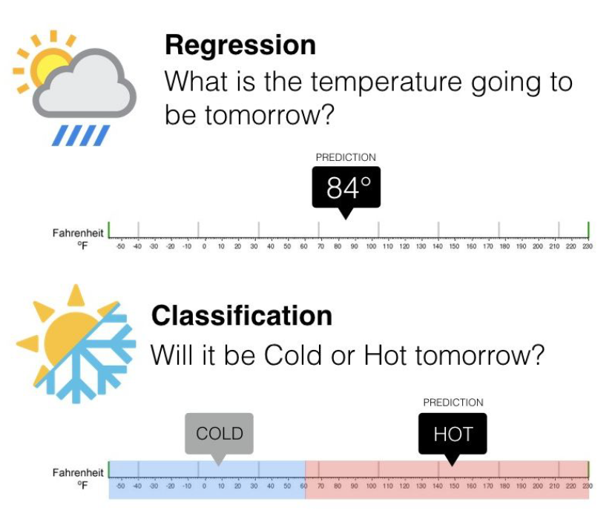
Notes:
https://beta.polleverywhere.com/activities

Slide 22
Ejercicio!
Caso 1: Una empresa de correo electrónico como gmail (google) o hotmail (microsoft) nos contrata porque quieren lograr una mejor experiencia para sus usuarios. El objetivo es que sus clientes no reciban tanto correo de publicidades, promociones etc. a sus casillas comunes y que este sea redirigido automáticamente a la casilla SPAM.
SUPERVISADO
NO SUPERVISADO
Notes:
https://beta.polleverywhere.com/activities

Slide 23
Ejercicio!
Caso 2: Tesla, empresa de autos eléctricos, está armando su campaña publicitaria donde quiere demostrar de forma cuantitativa como el uso de autos eléctricos reduciría la contaminación y el uso de combustibles fósiles. Ellos quieren mostrar en su campaña gráficos de línea con predicciones de los niveles de contaminación del aire y uso de petróleo con y sin autos eléctricos. Nos contrata par ayudarlos...
SUPERVISADO
NO SUPERVISADO

Slide 24
Ejercicio!
Caso 3: Una empresa que vende ropa deportiva con la pandemia decide abrir su sitio web para venta online. Pasado un tiempo se dan cuenta que las ventas online son muy diferentes a las ventas en el negocio. Quieren armar campañas publicitarias, como mailing, para mejorar su performance en la venta online. Tienen muchos datos de los clientes loggiados pero no saben cómo seguir adelante para conocerlos mejor. Nos contrata par ayudarlos...
SUPERVISADO
NO SUPERVISADO

Slide 25
Vamos al notebook!
https://colab.research.google.com/drive/1TFlS15EAdLMR90VWo1uaAWDoQbQhR60a?usp=sharing

Slide 26
¡Gracias!
Platinum
Gold

